Slide 1
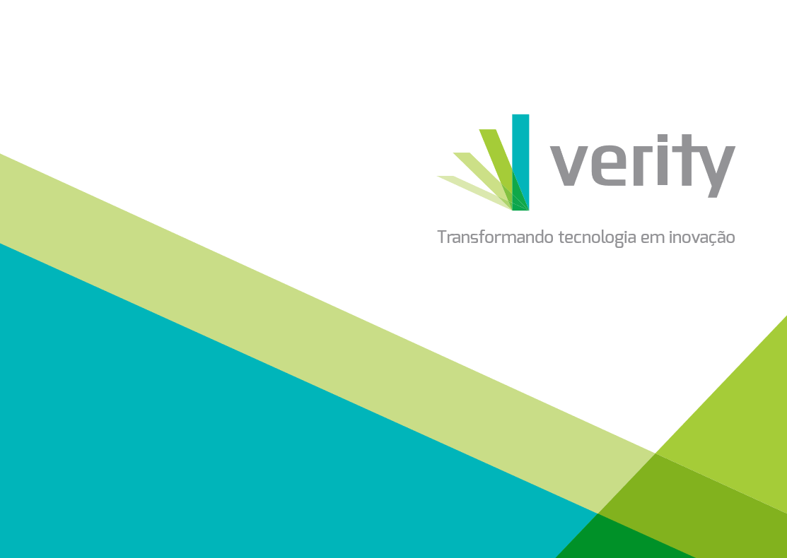

Slide 2

Riscos
Não acompanhamos a evolução do nosso trabalho;
Perdemos histórico;
Não sabemos o que foi modificado;
Necessidade de backups constantes;

Slide 3

Controlando versões
com GIT
MODELO CENTRALIZADO
Notes:
Processos Core
Processos de apoio

Slide 4
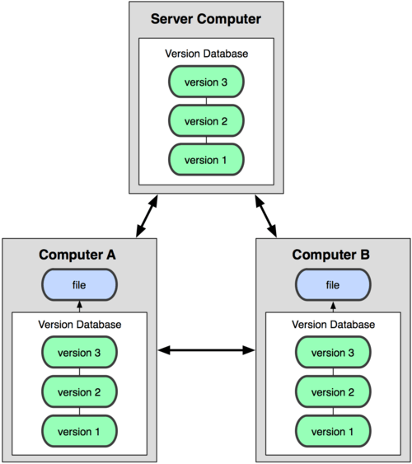
MODELO DISTRIBUÍDO

Slide 5

História
Sistema de controle de versão;
Criado em 2005, pela comunidade de desenvolvimento do Linux;
Totalmente distribuído;

Slide 6



MODELO CVS ( SVN, TFS)
MODELO COM GIT
BENEFÍCIOS
Facilidade na manutenção de linhas paralelas de desenvolvimento;
Maior facilidade para efetuar Merge;
Possibilidade real de trabalhar off-line (benefício para trabalho com Outsourcing);
Backup atualizado do projeto estará presente nas máquinas de todo o time de desenvolvimento;
Facilidades para o desenvolvedor (trabalhando com branches locais).

Slide 7
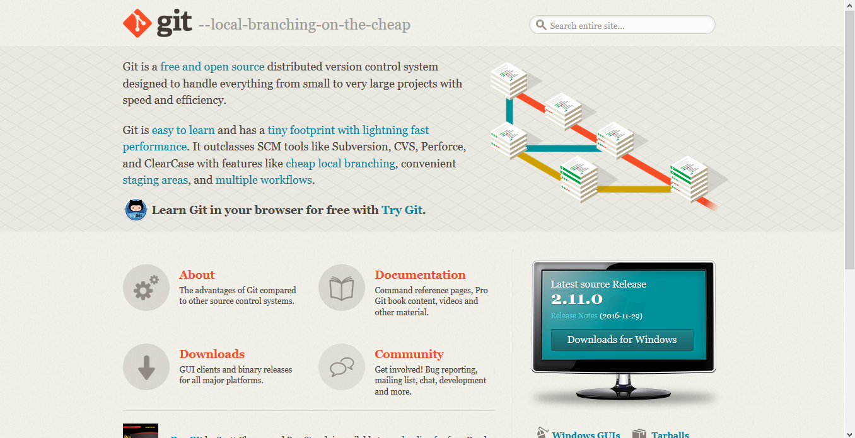
Prática
https://git-scm.com/

Slide 8
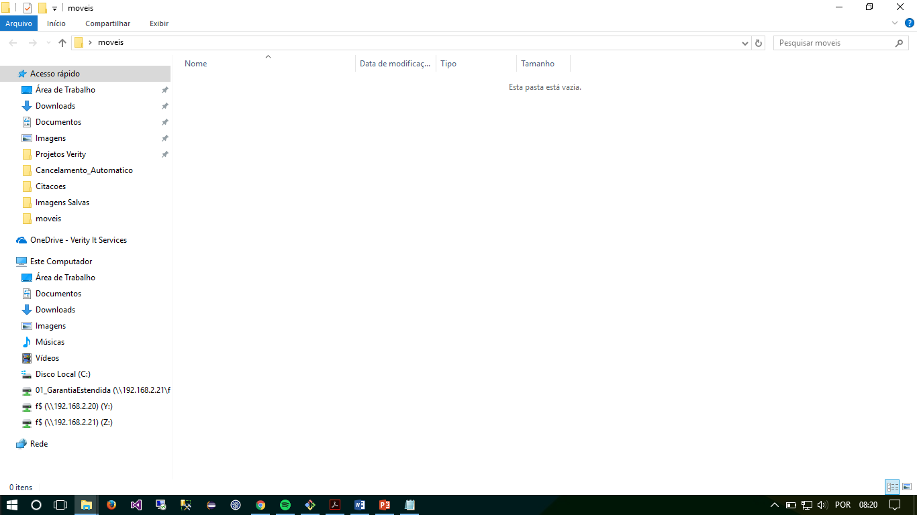
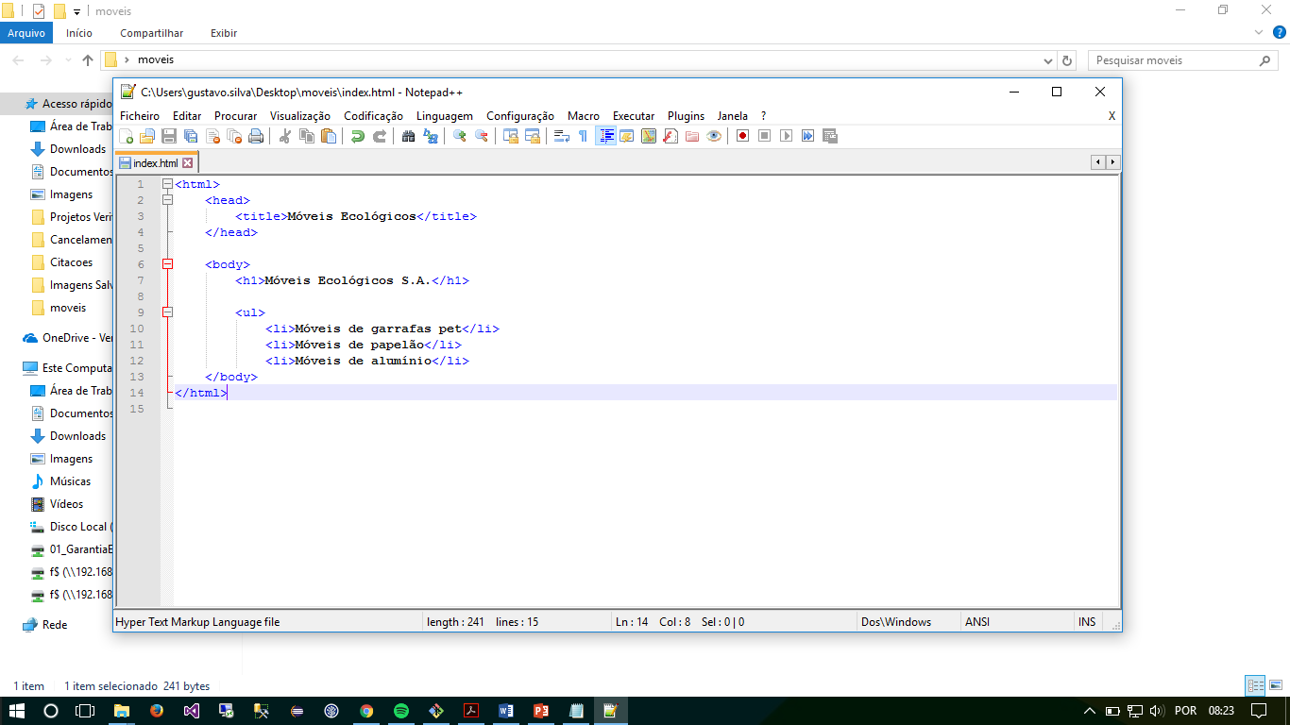
Crie uma pasta chamada moveis
Crie um arquivo chamado index.html

Slide 9
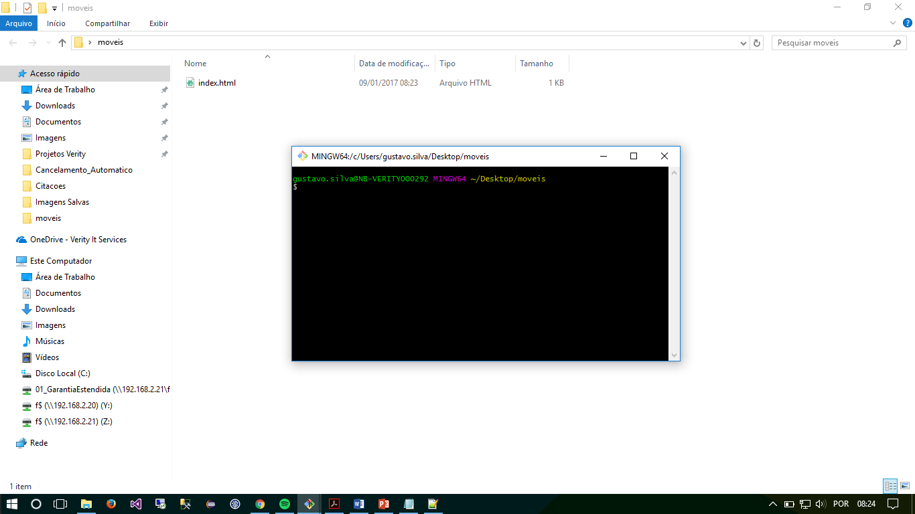
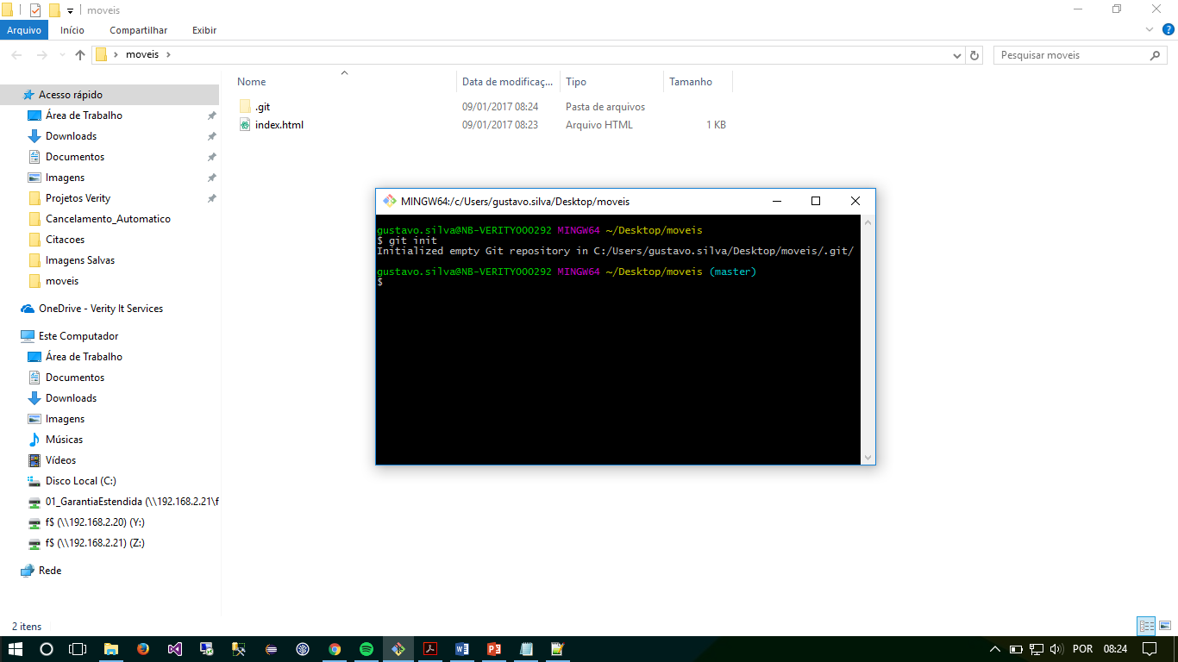
Botão direito e clique em ‘Git Bash here”
Crie um repositório com o comando “git init”

Slide 10
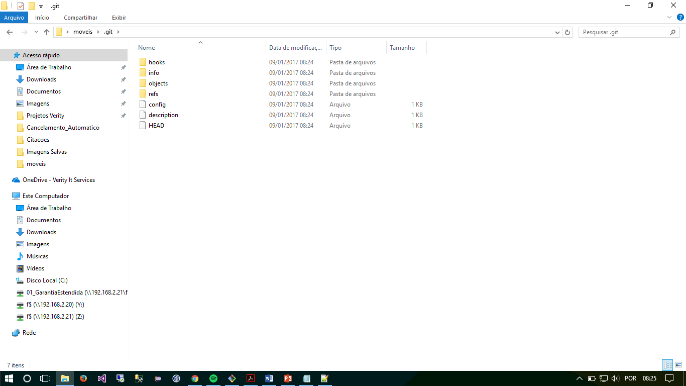
Rápida explicação
Todas as informações do nosso repositório estarão presentes na pasta .git;
“git init” é o comando responsável por criar um repositório completo;

Slide 11
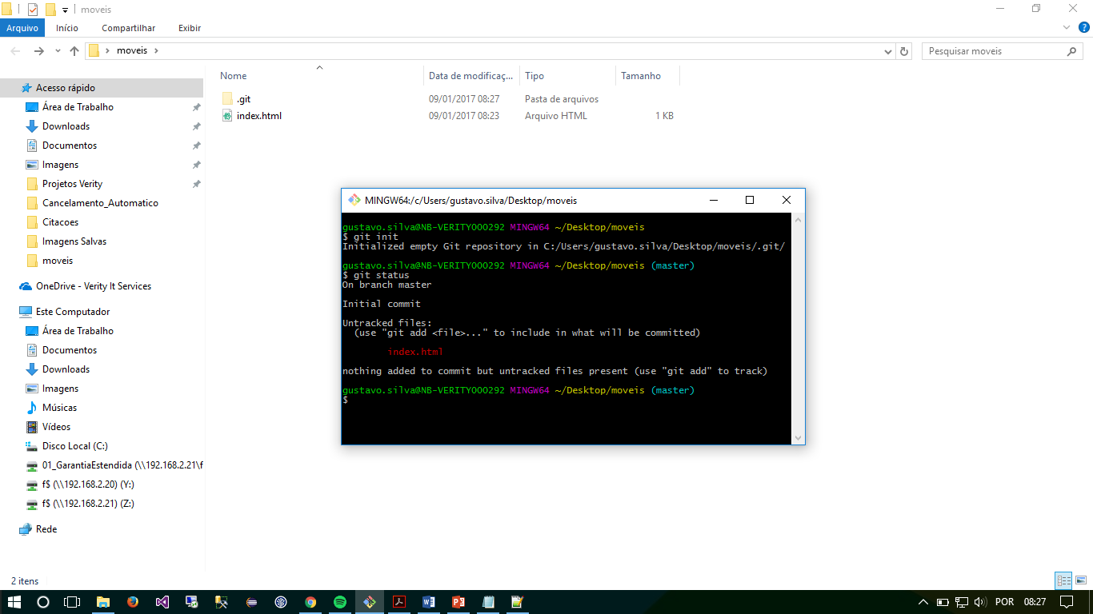
Execute o comando “git status”
O comando “git status” mostra o estado atual do nosso repositório;
A mensagem indica que nosso arquivo ainda não está sendo rastreado pelo git;

Slide 12
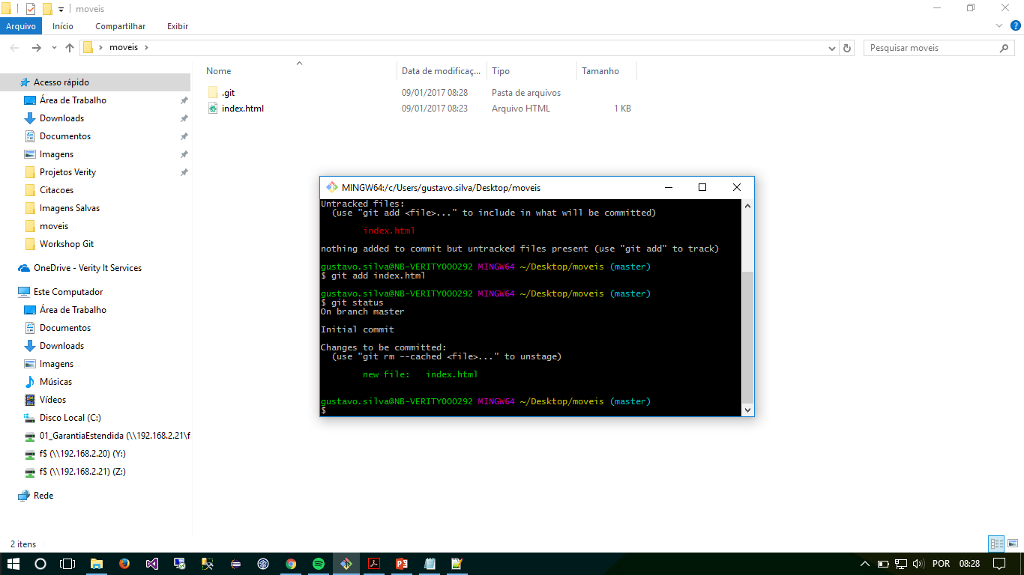
Execute o comando “git add index.html” e execute mais uma vez “git status”

Slide 13
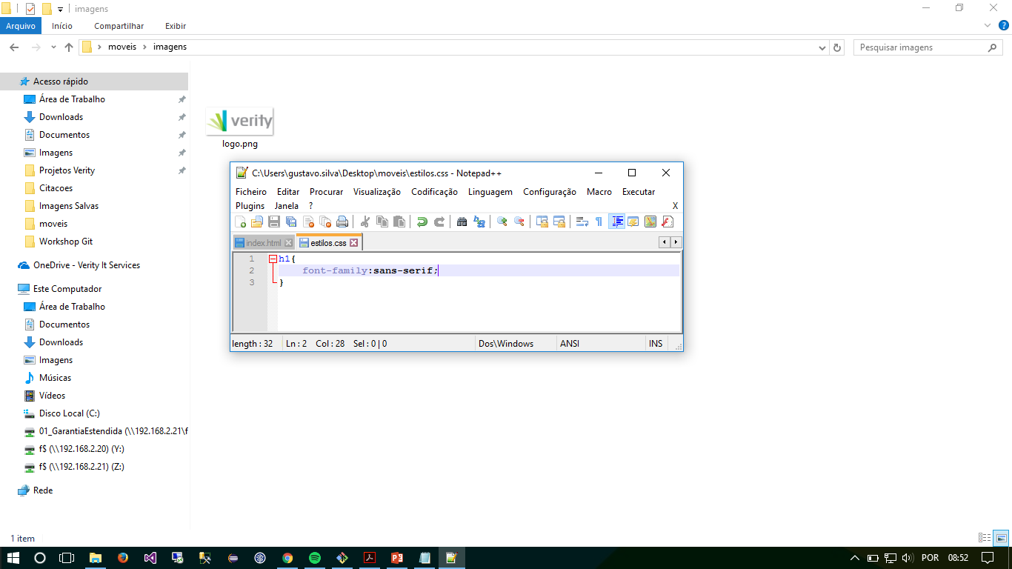
Crie um arquivo chamado “estilo.css” e um diretório chamado imagens e coloque o logo da verity dentro dele

Slide 14
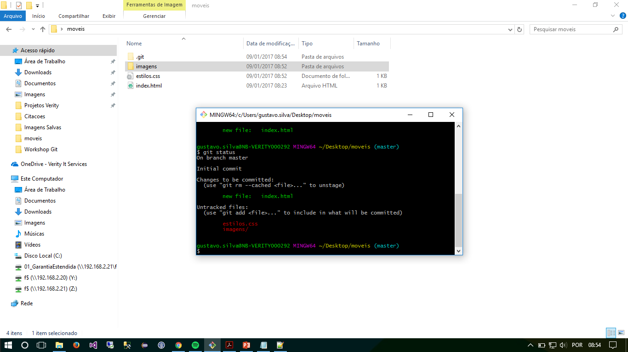
Execute o comando “git status”
Nosso arquivo e nossa pasta ainda não estão sendo rastreados;
Será que teremos que executar um git add pra cada um deles?

Slide 15
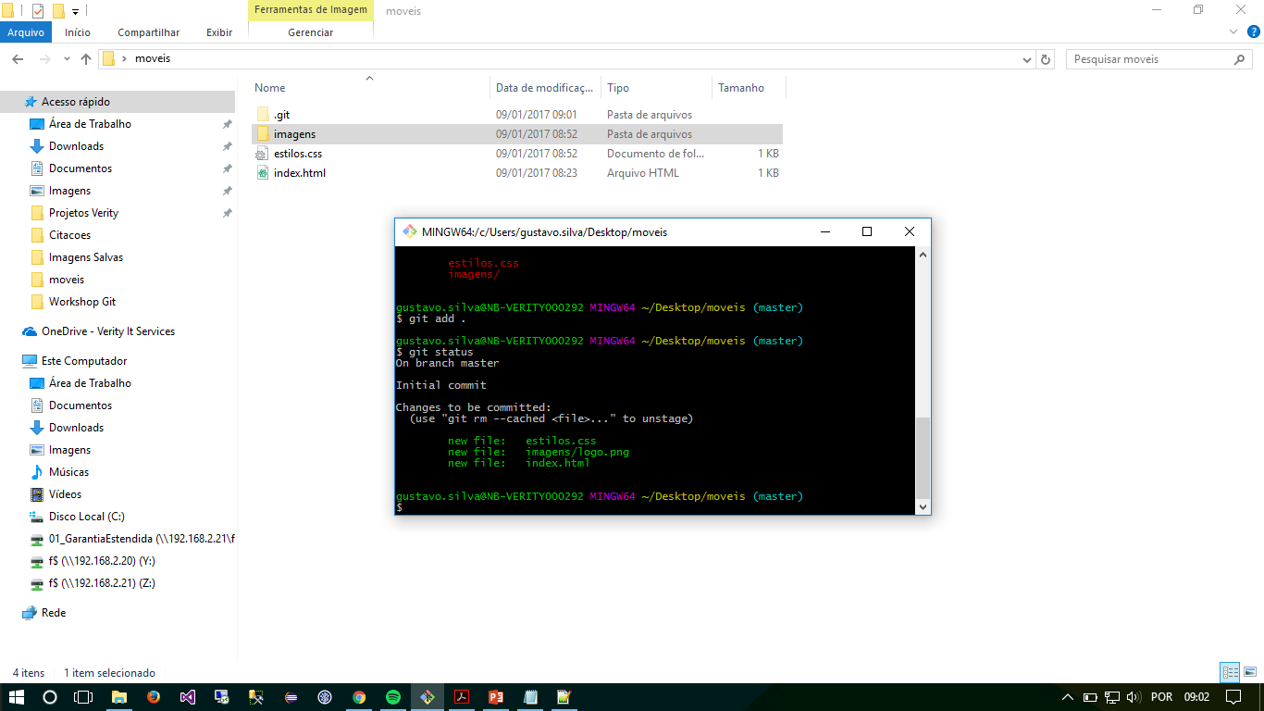
Utilize o comando git add . e execute mais uma vez “git status”
O ponto do comando anterior representa todos os arquivos não rastreados do diretório atual e também dos subdiretórios;

Slide 16
A área de stage
Quando executamos o git add, o git adiciona os arquivos na área de stage;
Nessa área, todas as mudanças passam a ser rastreadas

Slide 17
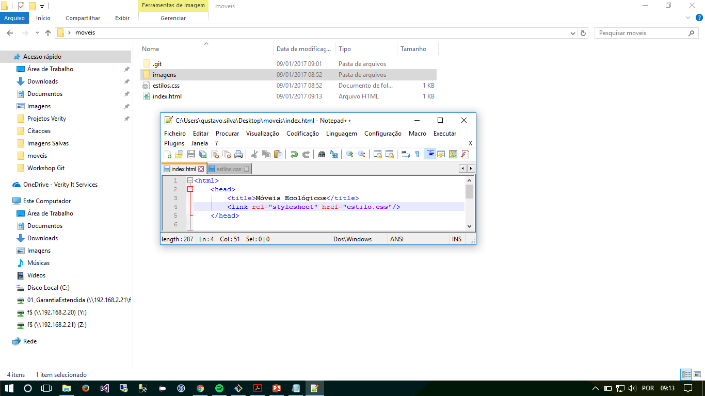
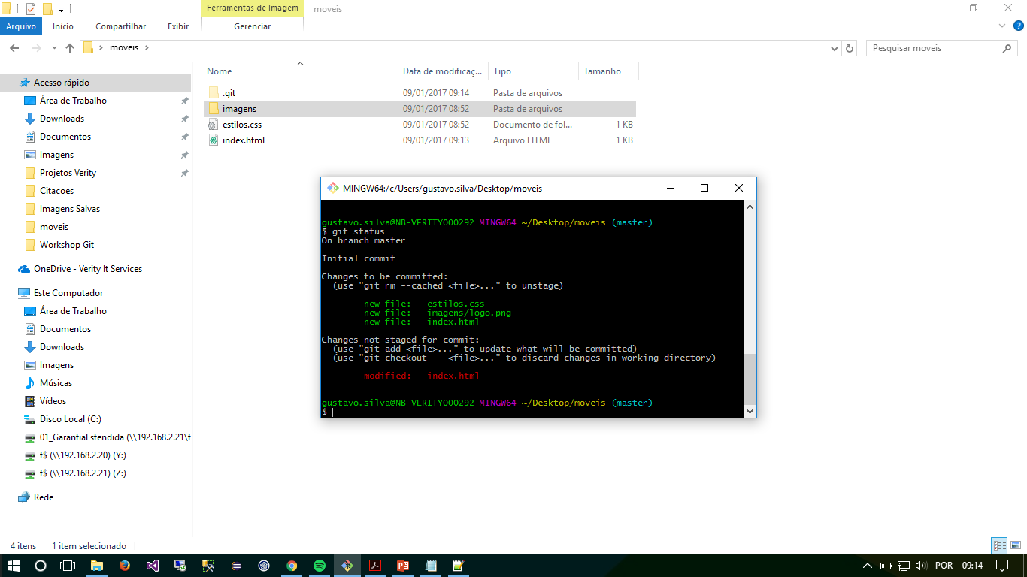
Alterando arquivos já adicionados no stage
Vamos executar o git status

